Slide 1


EBA JAPAN
CONFIDENTIAL
東京電力パワーグリッド株式会社 様
株式会社 東設土木コンサルタント 様
計測報告書
【2025年3月10日】
エバ・ジャパン株式会社
1
Copyright (C) EBA JAPAN All Rights Reserved.

Slide 2

EBA JAPAN
CONFIDENTIAL
解析結果
（アルゴリズム修正後）
（前回同様の解析手法を用いて、
塩分濃度に相間のある波長を探索し、
その波長のみを使用したアルゴリズム
にて解析した結果）
2
Copyright (C) EBA JAPAN All Rights Reserved.

Slide 3
EBA JAPAN
CONFIDENTIAL
豊洲埠頭
3
Copyright (C) EBA JAPAN All Rights Reserved.

Slide 4
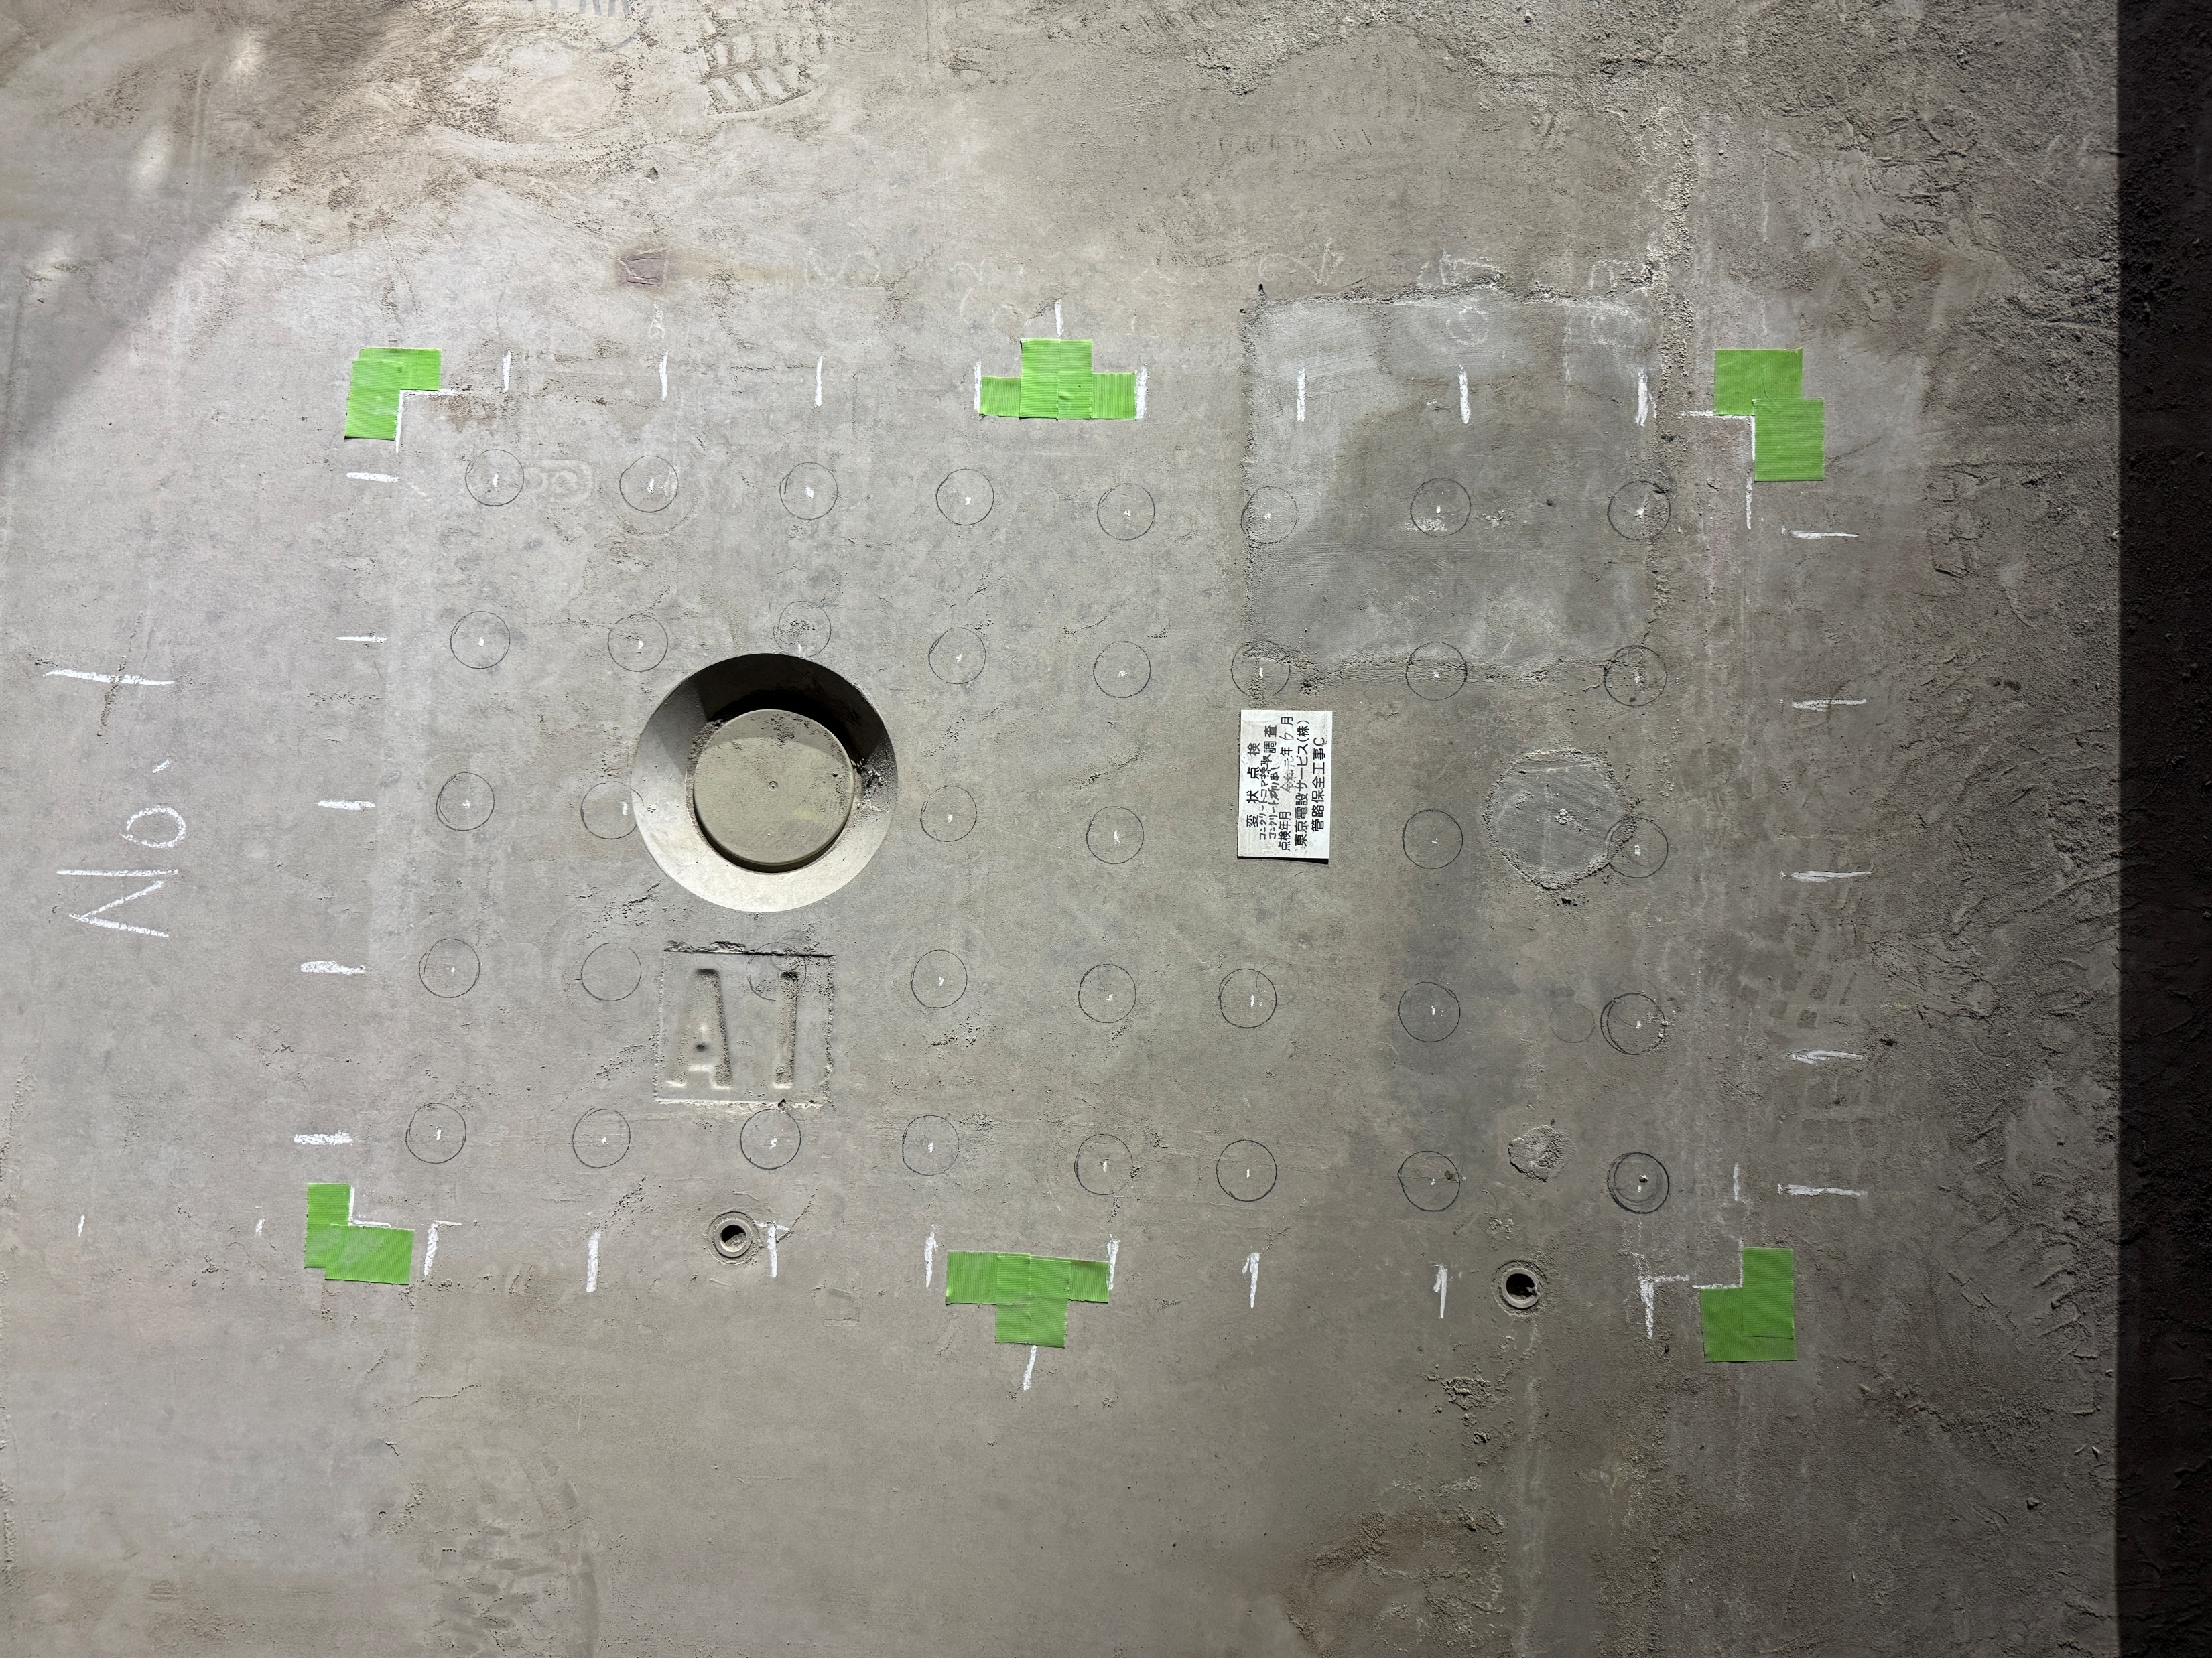
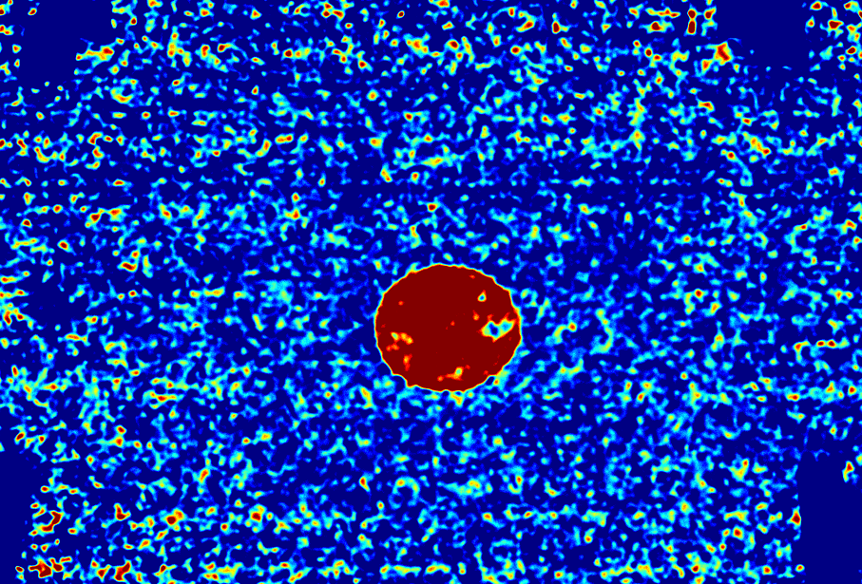
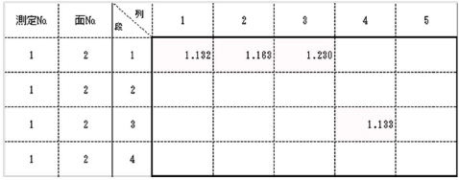
No.1-2
EBA JAPAN
CONFIDENTIAL
デジカメ画像
スペクトル解析画像
蛍光X線測定値（東京電設様作成資料
「2024年度 報告書」より抜粋。次ページ以降、同様。）
塩分濃度
0
30
4
Copyright (C) EBA JAPAN All Rights Reserved.

Slide 5

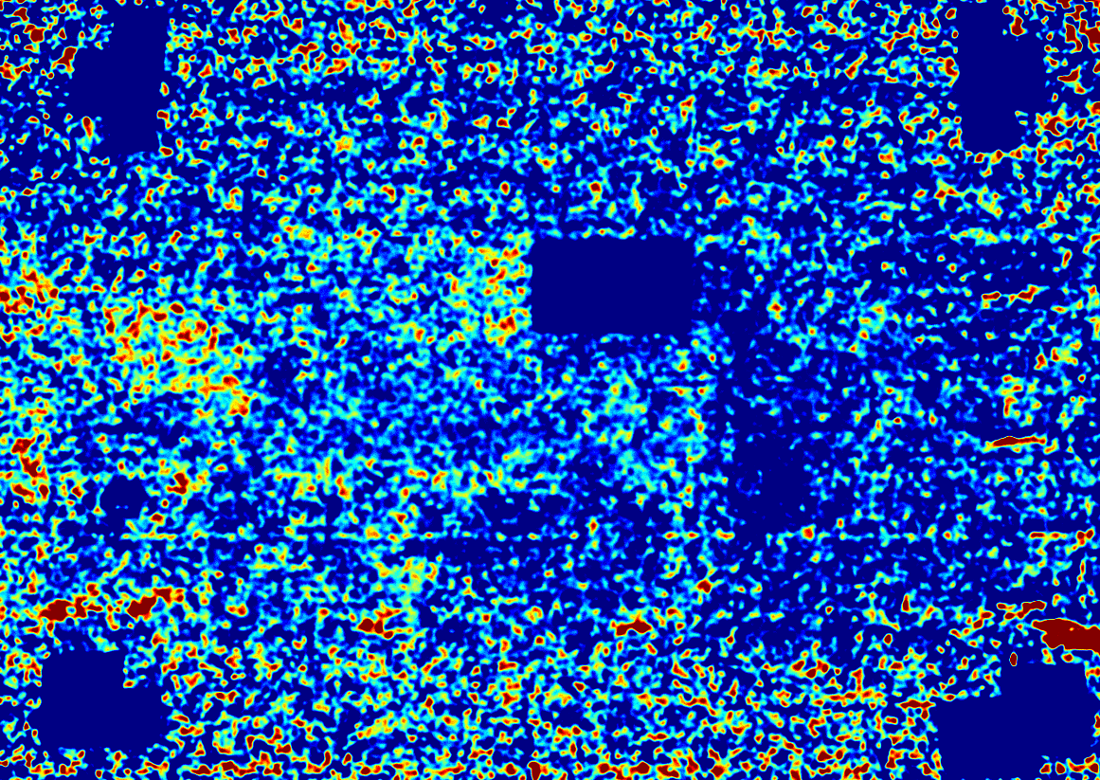
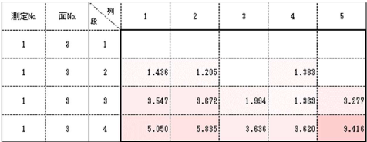
No.1-3
EBA JAPAN
CONFIDENTIAL
デジカメ画像
スペクトル解析画像
塩分濃度
蛍光X線測定値
0
30
5
Copyright (C) EBA JAPAN All Rights Reserved.

Slide 6
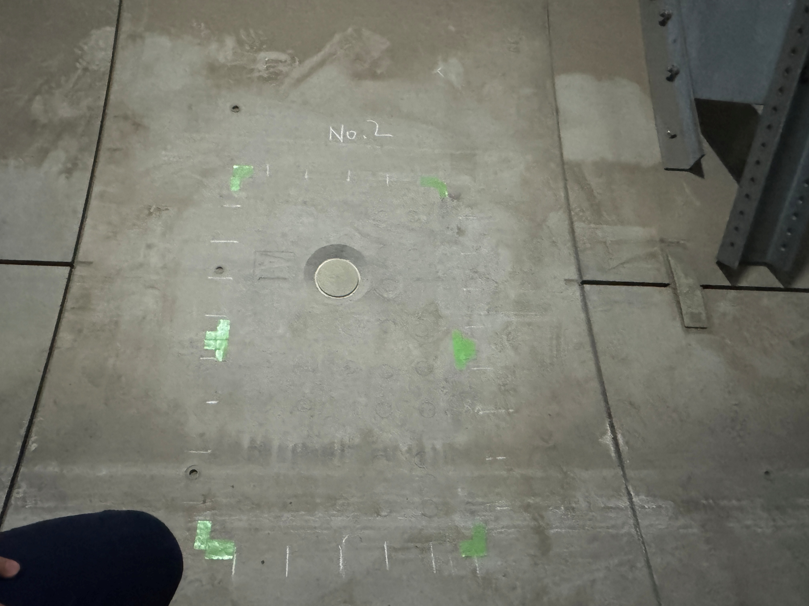
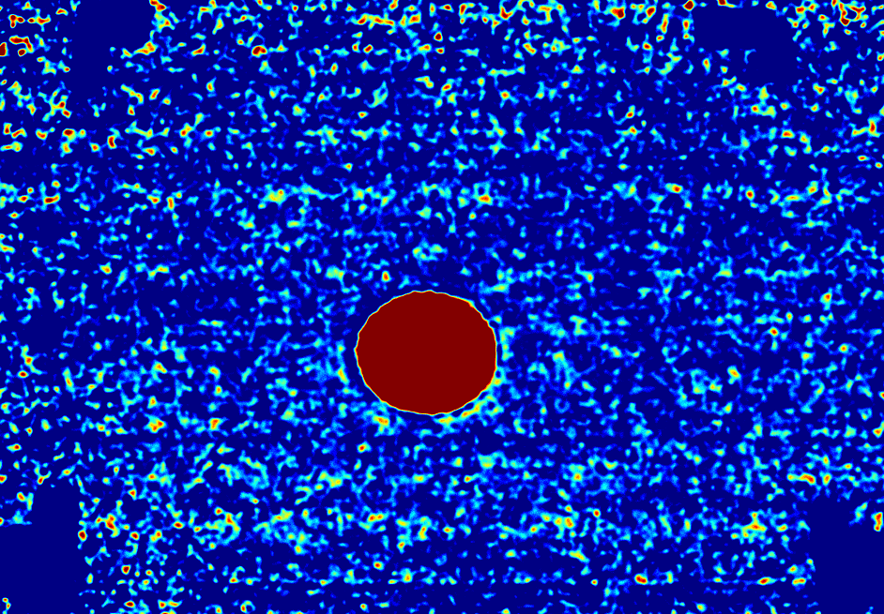
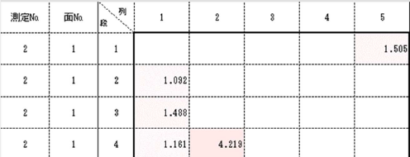
No.2-1
EBA JAPAN
CONFIDENTIAL
デジカメ画像
スペクトル解析画像
塩分濃度
蛍光X線測定値
0
30
6
Copyright (C) EBA JAPAN All Rights Reserved.

Slide 7
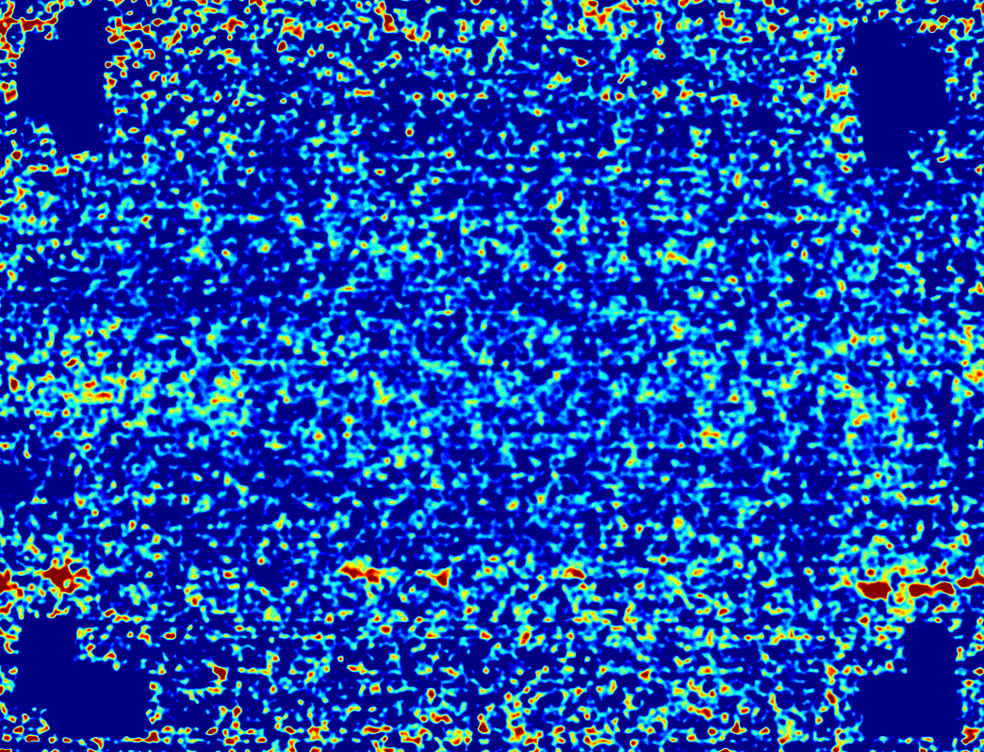
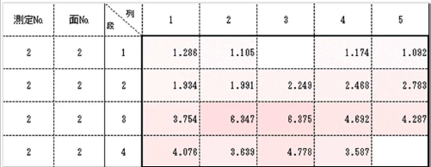
No.2-2
EBA JAPAN
CONFIDENTIAL
デジカメ画像
スペクトル解析画像
塩分濃度
蛍光X線測定値
0
30
7
Copyright (C) EBA JAPAN All Rights Reserved.

Slide 8
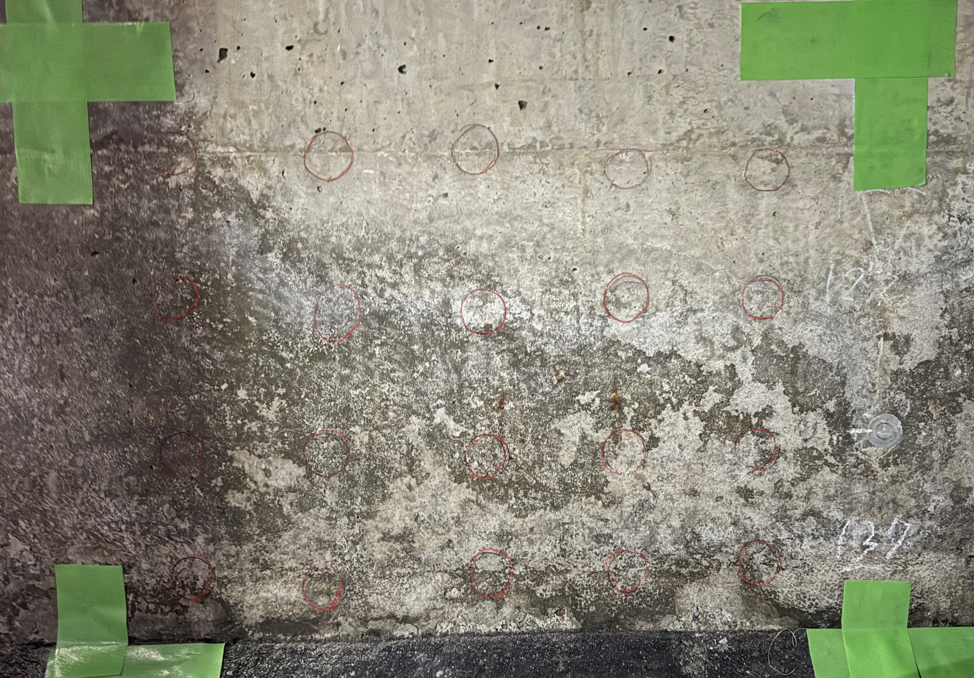
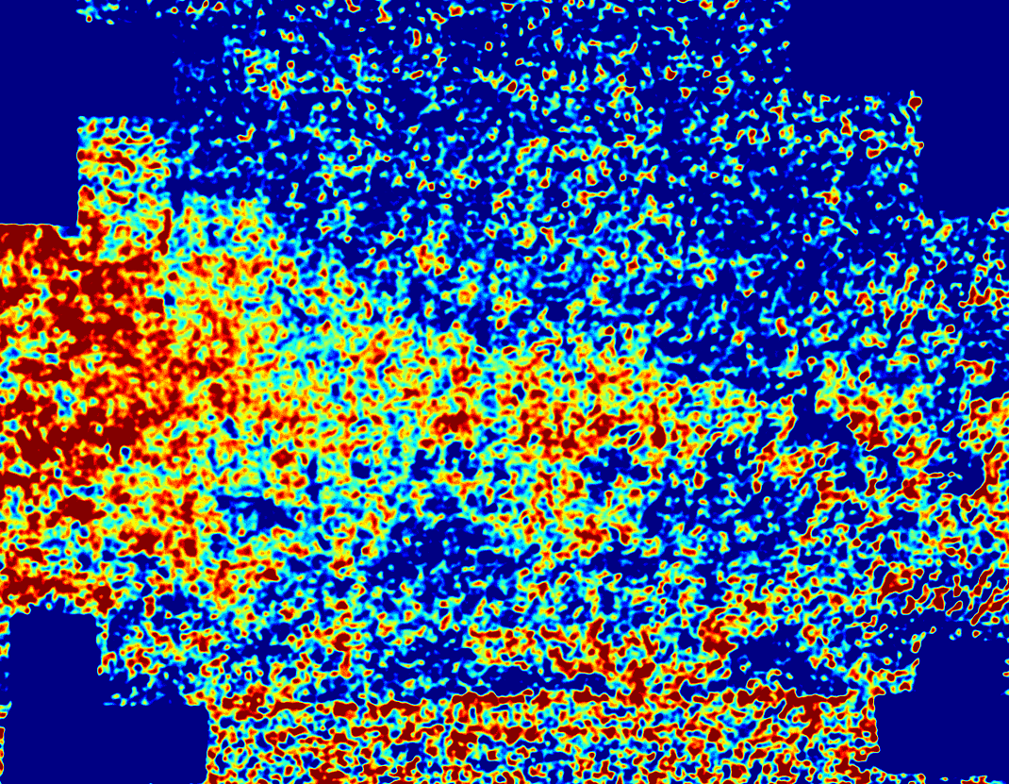
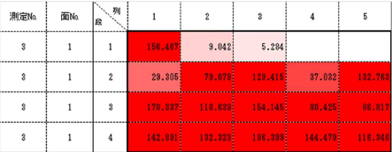
No.3
EBA JAPAN
CONFIDENTIAL
デジカメ画像
スペクトル解析画像
塩分濃度
蛍光X線測定値
0
30
8
Copyright (C) EBA JAPAN All Rights Reserved.

Slide 9
EBA JAPAN
CONFIDENTIAL
新大田
9
Copyright (C) EBA JAPAN All Rights Reserved.

Slide 10
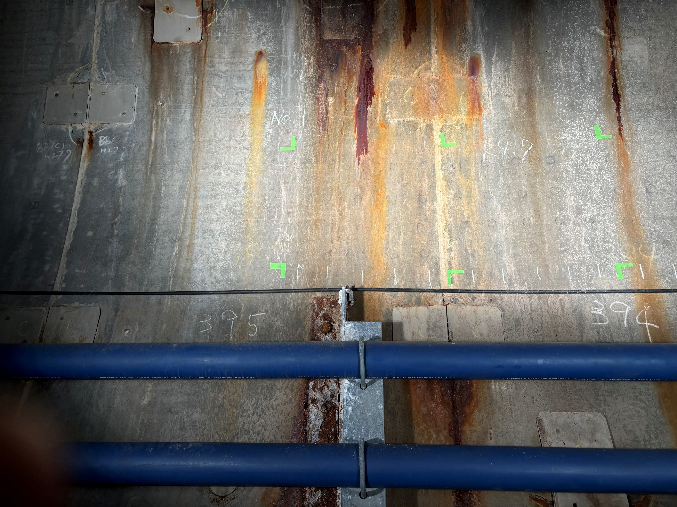
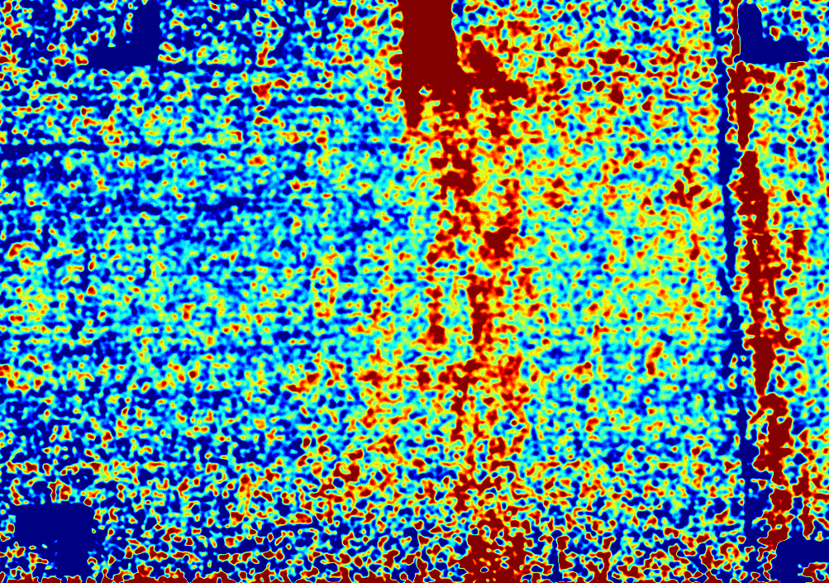
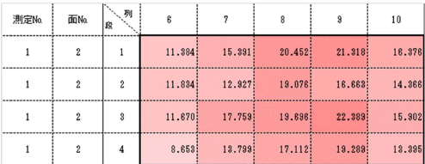
No.1-2
EBA JAPAN
CONFIDENTIAL
デジカメ画像
スペクトル解析画像
塩分濃度
蛍光X線測定値
0
30
10
Copyright (C) EBA JAPAN All Rights Reserved.

Slide 11
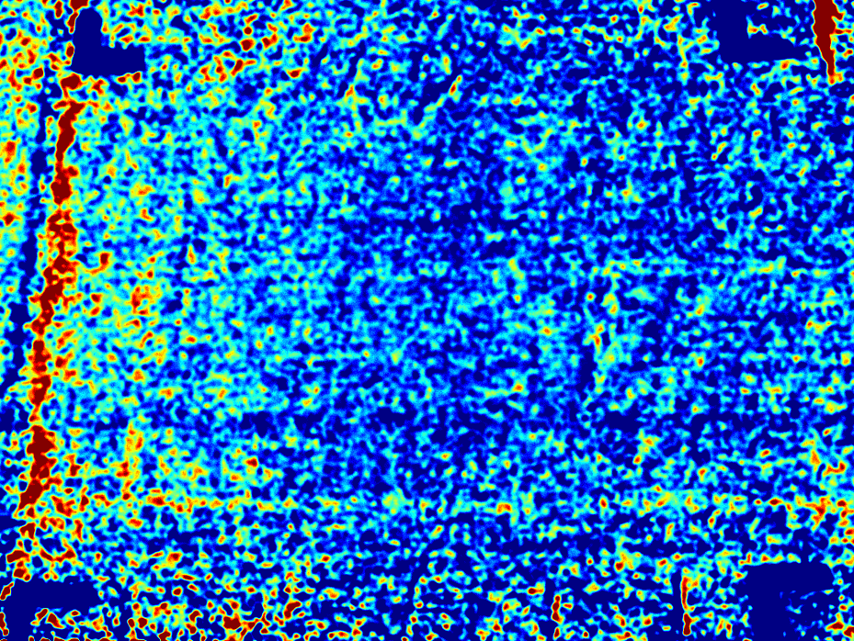
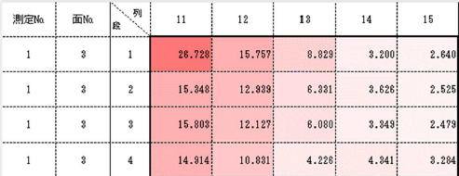
No.1-3
EBA JAPAN
CONFIDENTIAL
デジカメ画像
スペクトル解析画像
塩分濃度
蛍光X線測定値
0
30
11
Copyright (C) EBA JAPAN All Rights Reserved.

Slide 12
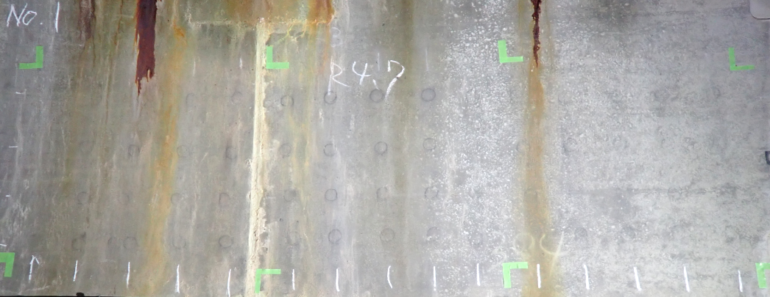
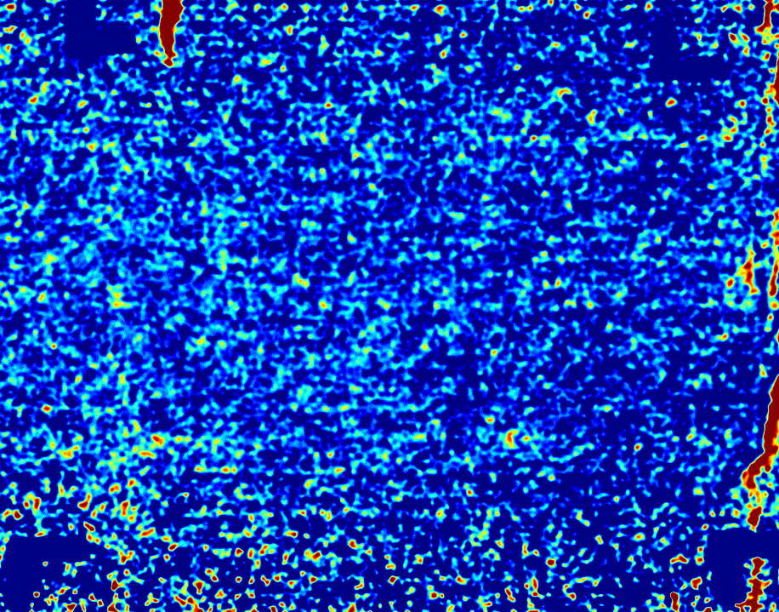
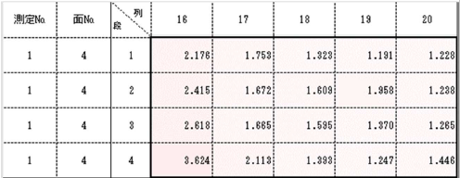
No.1-4
EBA JAPAN
CONFIDENTIAL
デジカメ画像
スペクトル解析画像
塩分濃度
蛍光X線測定値
0
30
12
Copyright (C) EBA JAPAN All Rights Reserved.

Slide 13
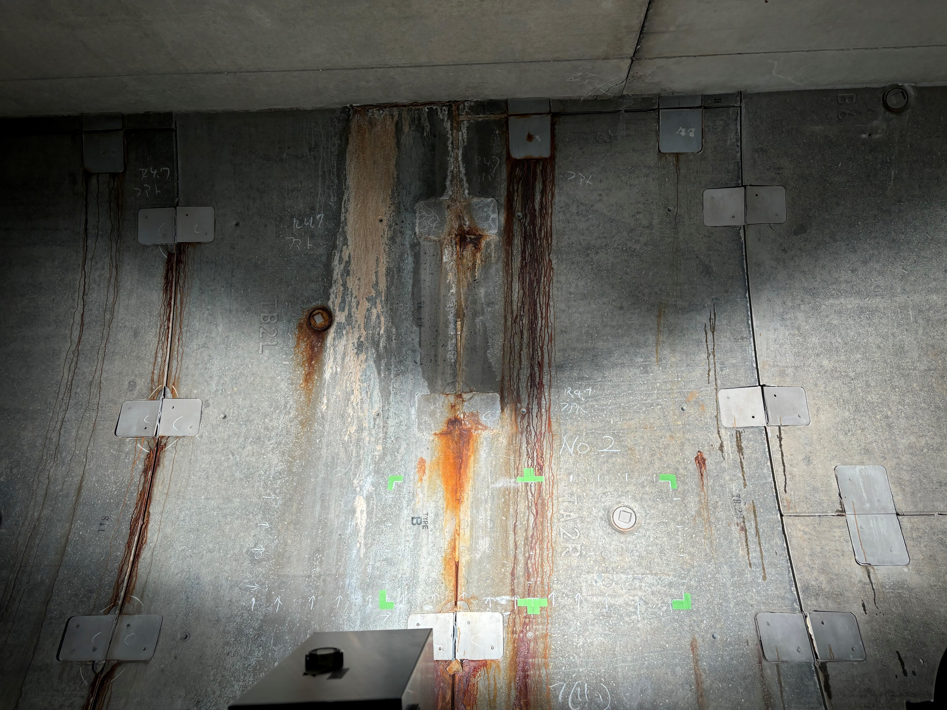
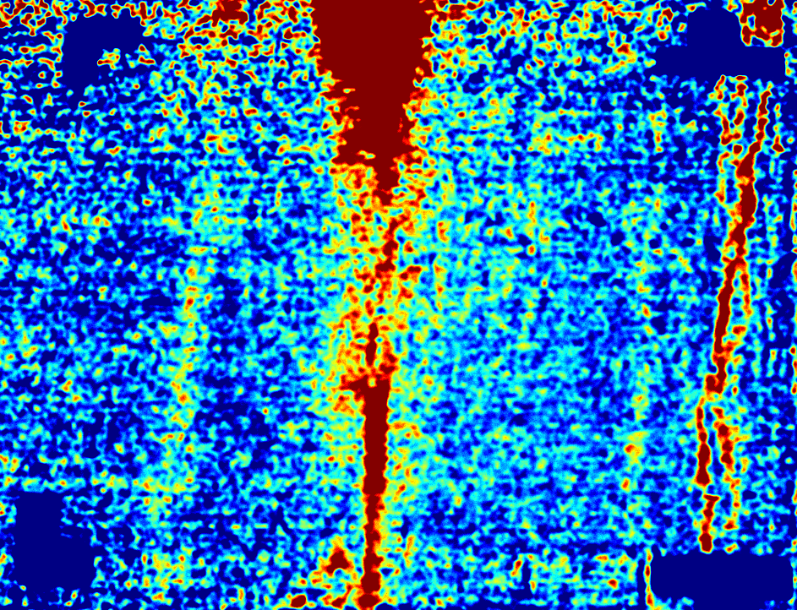
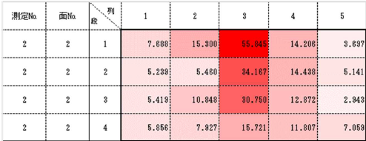
No.2-2
EBA JAPAN
CONFIDENTIAL
デジカメ画像
スペクトル解析画像
塩分濃度
蛍光X線測定値
0
30
13
Copyright (C) EBA JAPAN All Rights Reserved.

Slide 14
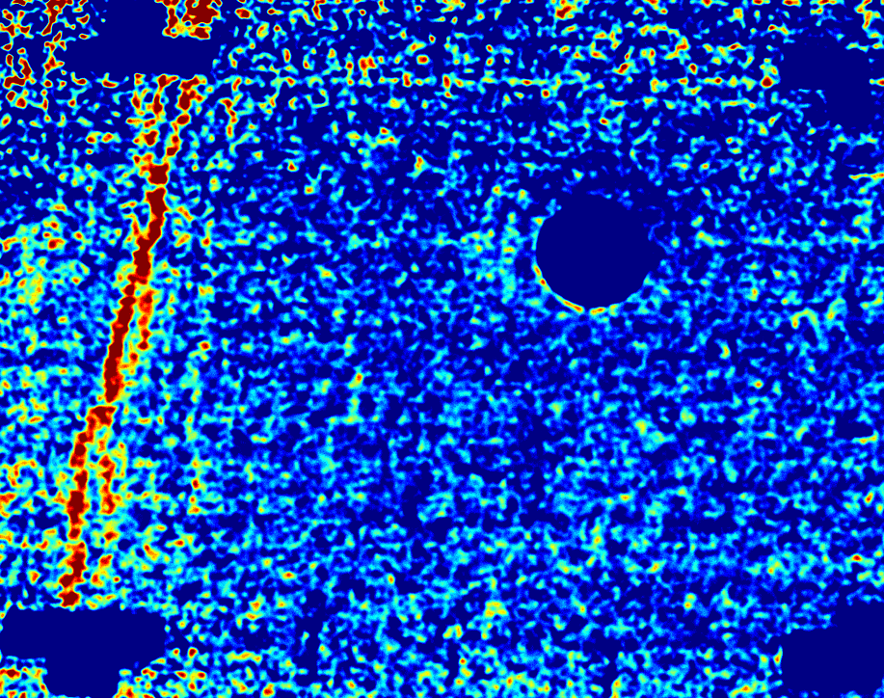
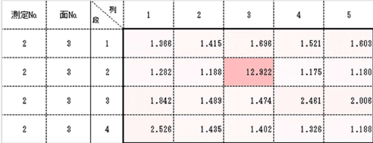
No.2-3
EBA JAPAN
CONFIDENTIAL
デジカメ画像
スペクトル解析画像
塩分濃度
蛍光X線測定値
0
30
14
Copyright (C) EBA JAPAN All Rights Reserved.

Slide 15

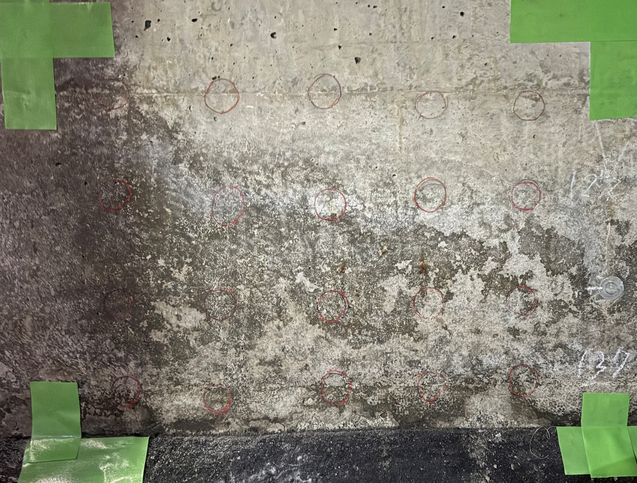
解析結果一覧（豊洲埠頭）
EBA JAPAN
CONFIDENTIAL
No.1-2
No.1-3
No.2-2
No.2-3
No.3
デジカメ画像
スペクトル解析画像
蛍光 線測定値
X
15
Copyright (C) EBA JAPAN All Rights Reserved.

Slide 16
解析結果一覧（新大田）
EBA JAPAN
CONFIDENTIAL
No.1-2
No.1-3
No.1-4
No.2-2
No.2-3
デジカメ画像
スペクトル解析画像
蛍光 線測定値
X
16
Copyright (C) EBA JAPAN All Rights Reserved.

Slide 17
解析結果散布図（豊洲埠頭、新大田）
EBA JAPAN
CONFIDENTIAL
塩分濃度推定値
実測値
相関係数 R²＝0.6929
17
Copyright (C) EBA JAPAN All Rights Reserved.

